Slide 1

БЮДЖЕТ МУНИЦИПАЛЬНОГО ОБРАЗОВАНИЯ СУХОВСКОЕ СЕЛЬСКОЕ ПОСЕЛЕНИЕ КИРОВСКОГО МУНИЦИПАЛЬНОГО РАЙОНА ЛЕНИНГРАДСКОЙ ОБЛАСТИ НА 2026 ГОД И ПЛАНОВЫЙ ПЕРИОД 2027-2028 ГОДОВ.
БЮДЖЕТ ДЛЯ ГРАЖДАН

Slide 2
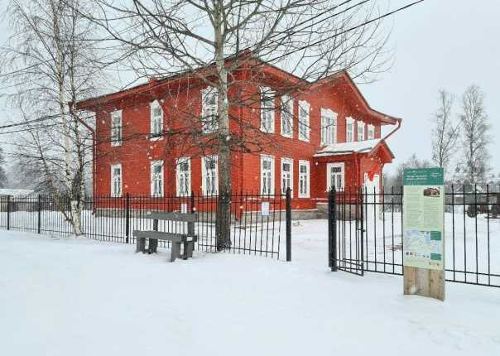
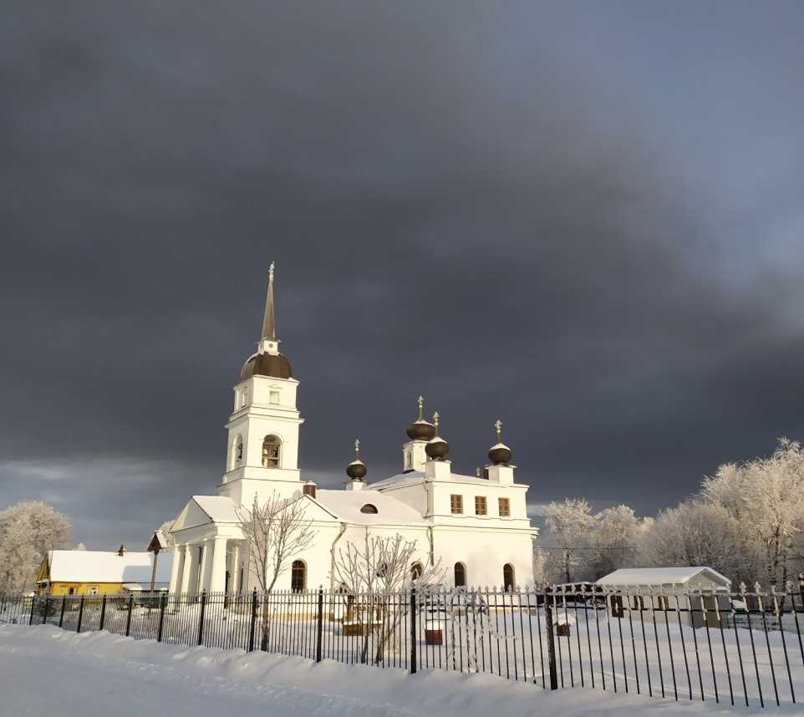
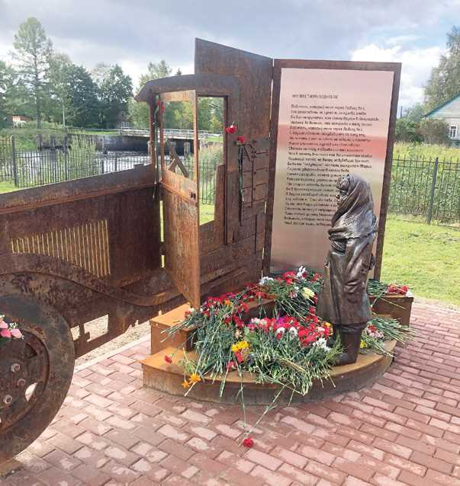
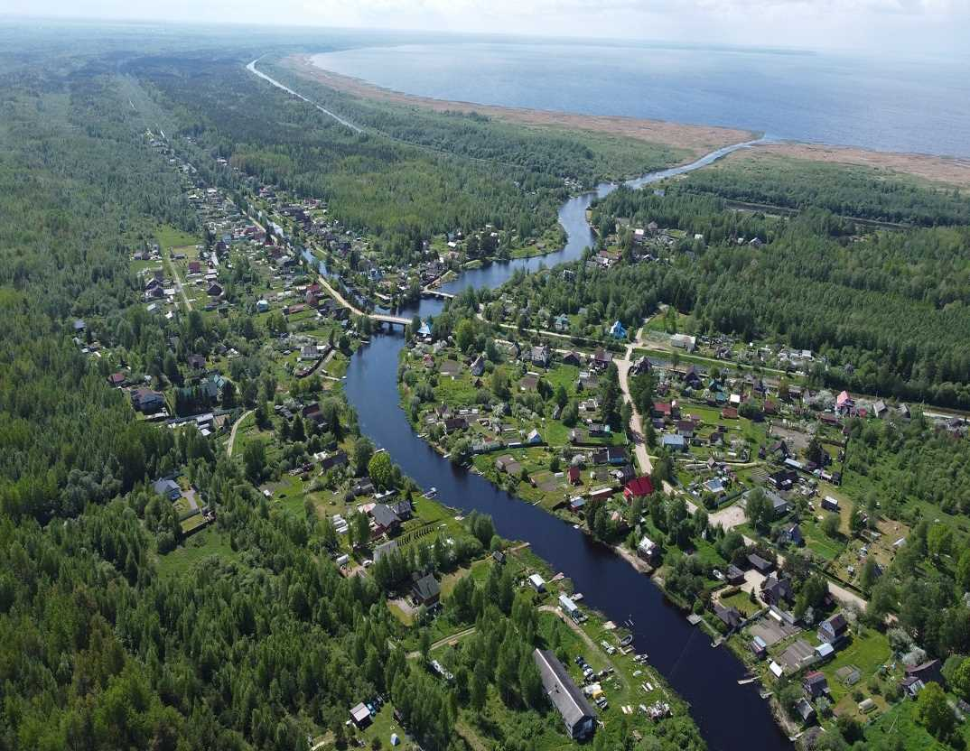
В состав муниципального образования Суховское сельское поселение Кировского муниципального района Ленинградской области входят 18 деревень :д. Сухое – административный центр, д. Колосарь, д. Ручий, д. Лаврово, д. Кобона, д. Леднего, д. Черное, д. Низово, д. Мостовая, д. Бор, д. Верола, д.Выстав, д. Лемасарь, д. Гавсарь, д. Сандела, д. Митола, д. Остров, д. Гулкова.
Численность жителей муниципального образования Суховское сельское поселение Кировского муниципального района Ленинградской области, постоянно проживающих на территории –1516 человек (по состоянию на 01.01.2026)

Slide 3
ЧТО ТАКОЕ «БЮДЖЕТ ДЛЯ ГРАЖДАН» ?
«Бюджет для граждан» – аналитический документ, разрабатываемый в целях предоставления гражданам актуальной информации о бюджете муниципального образования Суховское сельское поселения в формате, доступном для широкого круга пользователей.
В представленной информации отражены основные положения бюджета муниципального образования Суховское сельское поселения на предстоящий 2026 год и на плановый период 2027 - 2028 годов.

Slide 4
ЧТО ТАКОЕ «БЮДЖЕТ ДЛЯ ГРАЖДАН» ?
Цели:
Повышение финансовой грамотности;
Раскрытие информации о бюджете муниципального района и деятельности органов власти;
Расширение возможностей взаимодействия органов власти и граждан
Задачи:
Систематизация характеристик бюджета;
Привлечение внимания к формированию и расходованию общественных финансов;
Расширение участия граждан в процессе принятия решений в бюджетной сфере;
Повышение уровня финансово-правовых знаний и общей гражданской активности населения

Slide 5
БЮДЖЕТНЫЙ ПРОЦЕСС
Бюджетный процесс - ежегодное формирование и исполнение бюджета
1. Составление проекта бюджета
Составление проекта бюджета основывается на:
Положениях послания президента Российской Федерации Федеральному Собранию Российской Федерации определяющих бюджетную политику (требования к бюджетной политике) в Российской Федерации.
Основных направлениях бюджетной и налоговой политики МО Суховское сельское поселения.
Прогнозе социально-экономического развития МО Суховское сельское поселения.
Муниципальных программах МО Суховское сельское поселения.
2. Рассмотрение проекта бюджета
6. Утверждение отчета об исполнении бюджета
3. Утверждение бюджета
5. Составление отчета об исполнении бюджета
4. Исполнение бюджета

Slide 6
Бюджет на 2026 год и плановый период 2027 и 2028 годов направлен на решение следующих ключевых задач:
обеспечение устойчивости и сбалансированности бюджетной системы в целях гарантированного исполнения действующих и принимаемых расходных обязательств
повышение эффективности бюджетной политики, в том числе за счет роста эффективности бюджетных расходов
соответствие финансовых возможностей поселения ключевым направлениям развития
Повышение роли бюджетной политики для поддержки экономического роста
Повышение прозрачности и открытости бюджетного процесса

Slide 7
Основные параметры бюджета муниципального образования Суховское сельское поселение Кировского муниципального района Ленинградской области на 2026 год и плановый период 2027и 2028 годов
Тыс. руб.
Показатель | План на 2026 год | План на 2027 год | План на 2028 год
1. Доходы всего | 23 148,20 | 23 802,90 | 22 862,10
Налоговые и Неналоговые доходы | 11 227,30 | 12 470,1 | 12 814,60
Безвозмездные поступления | 11 920,90 | 11 332,80 | 10 047,50
в том числе дотация на выравнивание бюджетной обеспеченности | 9 038,20 | 8 088,30 | 8 146,00
2. Расходы всего | 23 148,20 | 23 297,90 | 21 842,10
3. Дефицит (-), профицит (+) | 0,0 | +505,00 | +1 020,00

Slide 8
Налог на доходы физ. лиц – 4,70%
Структура налоговых доходов бюджета муниципального образования Суховское сельское поселение Кировского муниципального района Ленинградской области в 2026 году
%
Налоги (акцизы) территории РФ- 12,3%
Земельный налог – 19,0%
Налоги на имущество – 24,06%

Slide 9
Объем налоговых и неналоговых доходов бюджета муниципального образования Суховское сельское поселение Кировского муниципального района
Ленинградской области в 2026 году составит 9 477,3 тыс. рублей
Налог на доходы физических лиц – 1 088,4
Акцизы по подакцизным товарам – 2 839,8
Земельный налог – 4 570,0
Налоги на имущество – 5 570,0
Неналоговые доходы – 1 284,1

Slide 10

Структура расходов бюджета муниципального образования Суховское сельское поселение Кировского муниципального района Ленинградской области в 2026 году – 23 148,20 тыс. рублей
ОБЩЕГОСУДАРСТВЕННЫЕ ВОПРОСЫ- 9 088,60
НАЦИОНАЛЬНАЯ ЭКОНОМИКА- 4 016,60
НАЦИОНАЛЬНАЯ ОБОРОНА- 285,5
ЖИЛИЩНО-КОММУНАЛЬНОЕ ХОЗЯЙСТВО- 1 504,80
НАЦИОНАЛЬНАЯ БЕЗОПАСНОСТЬ И ПРАВООХРАНИТЕЛЬНАЯ ДЕЯТЕЛЬНОСТЬ- 678,50
КУЛЬТУРА, КИНЕМАТОГРАФИЯ, СРЕДСТВА МАССОВОЙ ИНФОРМАЦИИ – 4 754,60
ОБРАЗОВАНИЕ – 70,00
СОЦИАЛЬНАЯ ПОЛИТИКА- 347,70
ФИЗИЧЕСКАЯ КУЛЬТУРА И СПОРТ – 20,00
Обслуживание государственного (муниципального) долга - 30,00

Slide 11
Структура расходов бюджета муниципального образования Суховское сельское поселение Кировского муниципального района Ленинградской области в 2026 году – 23 148,20 тыс. рублей
0102 | Функционирование высшего должностного лица субъекта Российской Федерации и муниципального образования | 2 358,70
0103 | Функционирование законодательных (представительных) органов государственной власти и представительных органов муниципальных образований | 23,80
0104 | Функционирование Правительства Российской Федерации, высших исполнительных органов государственной власти субъектов Российской Федерации, местных администраций | 8 606,00
0106 | Обеспечение деятельности финансовых, налоговых и таможенных органов и органов финансового (финансово-бюджетного) надзора | 215,10
0111 | Резервные фонды | 30,00
0113 | Другие общегосударственные вопросы | 237,50
0203 | Мобилизационная и вневойсковая подготовка | 285,50
0310 | Защита населения и территории от чрезвычайных ситуаций природного и техногенного характера, пожарная безопасность | 248,60
0314 | Другие вопросы в области национальной безопасности и правоохранительной деятельности | 429,9
0409 | Дорожное хозяйство (дорожные фонды) | 3 958,60
0412 | Другие вопросы в области национальной экономики | 58,00
0501 | Жилищное хозяйство | 482,50
0502 | Коммунальное хозяйство | 9,00
0503 | Благоустройство | 1 013,30
0705 | Профессиональная подготовка, переподготовка и повышение квалификации | 50,00
0707 | Молодежная политика | 20,00
0801 | Культура | 4 642,90
0804 | Другие вопросы в области культуры, кинематографии | 111,70
1001 | Пенсионное обеспечение | 347,70
1101 | Физическая культура | 347,70
1301 | Обслуживание государственного внутреннего и муниципального долга | 30,00
Итого |  | 23 148,20

Slide 12
Перечень муниципальных программ:
- Муниципальная программа "Безопасность муниципального образования Суховское сельское поселение Кировского муниципального района Ленинградской области на 2024-2026 гг.»;
- Муниципальная программа «Совершенствование и развитие автомобильных дорог муниципального образования Суховское сельское поселение на 2024-2026 гг.»;
- Муниципальная программа " Повышение безопасности дорожного движения на территории муниципального образования Суховское сельское поселение Кировского муниципального района Ленинградской области на 2024-2026 гг.«;
- Муниципальная программа «Развитие муниципальной службы в администрации муниципального образования Суховское сельское поселение Кировского муниципального района Ленинградской области Кировского муниципального района Ленинградской области на 2024-2026 гг.»;
- Муниципальная программа «Развитие культуры, физической культуры и спорта в МО Суховское сельское поселение на 2024-2026 гг.»;
- Муниципальная программа «Устойчивое общественное развитие в муниципальном образовании Суховское сельское поселение Кировского муниципального района Ленинградской области на 2024-2026 гг.»;

Slide 13
-Муниципальная программа «Благоустройство территории муниципального образования Суховское сельское поселение Кировского муниципального района Ленинградской области на 2026-2028 гг.»;
- Муниципальная программа «Содействие части территории д.Сухое, являющейся административным центром муниципального образования Суховское сельское поселение Кировского муниципального района Ленинградской области на 2026-2028 гг.»;
- Муниципальная программа «Профилактика незаконного потребления наркотических средств и психотропных веществ, наркомании на территории МО Суховское сельское поселение Кировского муниципального района Ленинградской области, являющейся административным центром на 2026-2028 гг.»
- Муниципальная программа «Развитие и поддержка малого и среднего предпринимательства в муниципальном образовании Суховское сельское поселение Кировского муниципального района Ленинградской области Кировского муниципального района Ленинградской области 2026 год»
- Муниципальная программа «Борьба с борщевиком Сосновского на территории муниципального образования Суховское сельское поселение Кировского муниципального района Ленинградской области на 2026- 2028 год»

Slide 14
Муниципальные программы 2026 год и на плановый период 2027 и 2028 годов
Наименование | ЦСР | 2026 год сумма (тысяч рублей) | 2027 год сумма (тысяч рублей) | 2028 год сумма (тысяч рублей)
1 | 2 | 6 | 7 | 7
Муниципальная программа "Безопасность муниципального образования Суховское сельское поселение Кировского муниципального района Ленинградской области« | 15 0 00 00000 | 231,6 | 0,0 | 0,0
Комплекс процессных мероприятий "Обеспечение и поддержание в готовности сил и средств ГО и ЧС« | 15 4 01 00000 | 69,6 | 0,0 | 0,0
Комплекс процессных мероприятий "Обеспечение пожарной безопасности на территории муниципального образования Суховское сельское поселение« | 15 4 02 00000 | 154,0 | 0,0 | 0,0
Комплекс процессных мероприятий "Противодействие экстремизму и профилактика терроризма на территории муниципального образования Суховское сельское поселение« | 15 4 03 00000 | 8,0 | 0,0 | 0,0
Муниципальная программа "Совершенствование и развитие автомобильных дорог муниципального образования Суховское сельское поселение Кировского муниципального района Ленинградской области« | 16 0 00 00000 | 2 839,8 | 5 129,2 | 3 757,0
Муниципальная программа "Развитие муниципальной службы в администрации муниципального образования Суховское сельское поселение Кировского муниципального района Ленинградской области« | 18 0 00 00000 | 50,0 | 0,0 | 0,0
Муниципальная программа "Развитие культуры, физической культуры и спорта в муниципальном образовании Суховское сельское поселение Кировского муниципального района Ленинградской области« | 19 0 00 00000 | 4 712,9 | 5 712,8 | 792,8
Комплекс процессных мероприятий "Развитие культуры и модернизация учреждений культуры" | 19 4 01 00000 | 4 642,9 | 5 712,8 | 6 843,2
Комплекс процессных мероприятий "Мероприятия организационного характера" | 19 4 02 00000 | 50,0 | 0,0 | 0,0
Комплекс процессных мероприятий "Развитие физической культуры и спорта в МО Суховское сельское поселение" | 19 4 03 00000 | 20,0 | 0,0 | 0,0
Муниципальная программа "Благоустройство территории муниципального образования Суховское сельское поселение Кировского муниципального района Ленинградской области" | 50 0 00 00000 | 836,0 | 111,4 | 792,8
Комплекс процессных мероприятий "Организация благоустройства на территории поселения" | 50 4 01 00000 | 836,0 | 111,4 | 792,8
Муниципальная программа "Содействие части территории д.Сухое, являющейся административным центром муниципального образования Суховское сельское поселение Кировского муниципального района Ленинградской области« | 4И 0 00 00000 | 1 118,8 | 0,0 | 0,0
Муниципальная программа "Развитие и поддержка малого и среднего предпринимательства в муниципальном образовании Суховское сельское поселение Кировского муниципального района Ленинградской области" | 82 0 00 00000 | 7,0 | 7,0 | 7,0
Муниципальная программа "Борьба с борщевиком Сосновского на территории муниципального образования Суховское сельское поселение Кировского муниципального района Ленинградской области" | 97 0 00 00000 | 1,0 | 1,0 | 1,0

Slide 15
Источники финансирования дефицита бюджета
муниципального образования Суховское сельское поселение
Кировского муниципального района Ленинградской области
  Исходя из запланированных доходов и расходов местного бюджета, профицит (дефицит) бюджета муниципального образования Суховское сельское поселение Кировского муниципального района Ленинградской области составит в:
  2027 году профицит бюджета составит 505,0 тыс. рублей;
  2028 году профицит бюджета составит 1 020,0 тыс. рублей.

Slide 16
Более подробную информацию о бюджете муниципального образования Суховское сельское поселение Кировского муниципального района Ленинградской области на 2026 год и плановый период 2027-2028 гг. можно получить на сайте суховское.рф.

